Slide 1
Software Startup Academy
Marko Sever
v-maseve@microsoft.com

Slide 2

Tržište – stanje tržišta
Ograničen broj novih tvrtki
Nedostatak novih ideja
Naglo povećavanje događanja vezanih uz nove tvrtke
Jednostavnost pokretanja novih tvrtki

Slide 3
Microsoft
Tehnička pripremljenost
Nastavni programi
Program DreamSpark
Imagine Cup
Program BizSpark
Microsoft Student Partners
Portal msacademic.hr

Slide 4
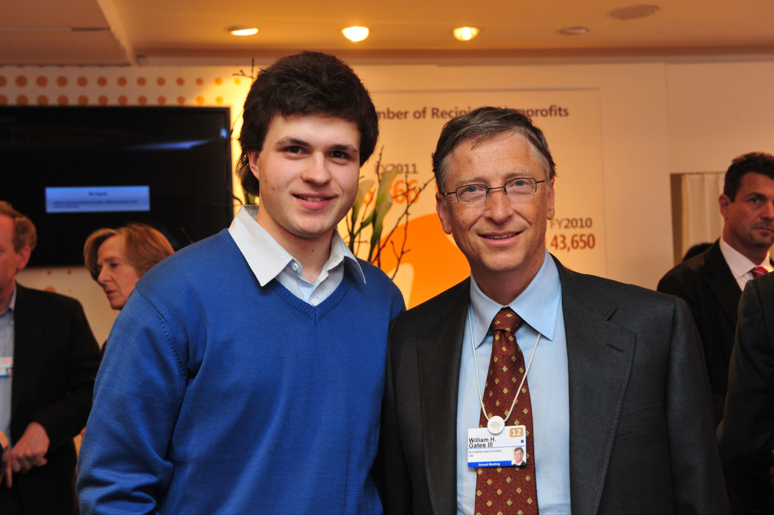
Imagine Cup
Najveće studentsko tehnološko natjecanje u svijetu
(više od 350 000 studenata)
500 studenata godišnje u Hrvatskoj
PeThe
Navođenje slijepih i slabovidnih osoba
Udaljeno upravljenje staklenicima i edukacija
Upravljenje resursima u kriznim situacijama
Moblini EKG (Initium Futuri)
16 fakulteta, 40 događanja
20 timova godišnje (izvor novih ideja)
Nove tehnologije

Slide 5
Software Startup Academy

Slide 6
Software Startup Academy
Proširenje natjecanja Imagine Cup
Dodatna edukacija
Dodjeljivanje sredstava potpore najboljem kandidatu (implementacija rješenja)
Uključivanje u program BizSpark
Prilika za prezentaciju rješenja pred ulagačima
Edukacija za stjecanje poslovnih vještina
Edukacija za stjecanje društveno-komunikacijskih vještina
Priprema za prezentaciju pred ulagačima
Mentorski rad s osobama iz postojećih tvrtki (zaposlenicima/vlasnicima)
Događanja vezana uz nove tvrtke koja organiziraju drugi poslovni subjekti koriste se za promicanje rješenja

Slide 7
Provedba
DEV predavanja
BIZ predavanja
Formiranje timova (4 ili 5)
10 najboljih timova se bira nakon niza DEV i BIZ predavanja
Kriteriji: pitch/pismeno i dolazak na 75% predavanja
Komunikacija: LinkedIn grupa

Slide 8
Ciljevi
Studenata
Novih zaposlenika spremnih za tržište
Angažiranih timova
Timova s poslovnim planovima u finalu
1000
150
30
5
Tvrtki s prezentacijom za ulagače
5

Slide 9
Ocjenjivanje i nagrade

Slide 10
Kriteriji
Kriteriji | Opis | Težinski faktor
Inovacija | Koliko inovativno je rješenje? Da li daje potpuno nove funkcionalnosti ili zamjetno popravlja aplikacije koje su već na tržištu? | 45%
Učinak | Koliko je stvarni učinak aplikacija? Koliko je za očekivati široka adopcija i/ili utjecaj na broj korisnika ili institucija? Ima li šanse da aplikacija će promijeniti način kako je softver pisan ili dizajniran? Da li je rješenje komercijalno moguć? | 30%
Egzekucija | Koliko dobro je napravljena aplikacija? Da li softver generalno radi kako je zamišljen koncept ili ideja? Koliko je dobro korisničko sučelje? | 25%

Slide 11
Nagrade
Visibility
Certifikat o završenoj akademiji (SSA) svi koji završe sa projektom
Nejbolji(e) timovi(e) zovemo na WinDays 13
Direktna sredstva za prvu implementaciju rješenja u iznosu od 40.000 KN

Slide 12









Partneri

Slide 13

© 2012 Microsoft Corporation. Sva prava pridržana. Microsoft, Windows, Windows Vista i drugi nazivi proizvoda registrirani su zaštitni znaci i/ili zaštitni znaci u SAD-u i drugim državama.
Ovdje izloženi podaci isključivo su namijenjeni informiranju te predstavljaju tek trenutačne stavove tvrtke Microsoft Corporation na datum izdavanja. Microsoft mora reagirati na promjenjive uvjete tržišta pa se ti podaci ne mogu protumačiti kao nešto na što se Microsoft obvezuje i Microsoft ne može jamčiti točnost nijednoga podatka nakon datuma izlaganja. MICROSOFT U VEZI S OVDJE IZLOŽENIM PODACIMA NE DAJE NIKAKVA JAMSTVA, IZRIČITA, PODRAZUMIJEVANA NI ZAKONSKA.

